Slide 1


All Adult _ 성준영, 공병국, 최다현

Slide 2

바람의 빛깔
사회적 문제
편견과 차별
마음의 병

Slide 3
바람의 빛깔
공감
마음의 문
소통

Slide 4
바람이 보여주는 빛을 볼 수 있는 바로 그런 눈이 필요 한거죠

Slide 5
사람의 말과 표정에는
감정이 항상 실려있고,
우리는 감정으로 소통합니다.

Slide 6
감정의 소통

Slide 7
PREVIEW
영상통화
실시간 그림공유
채널

Slide 8






Slide 9
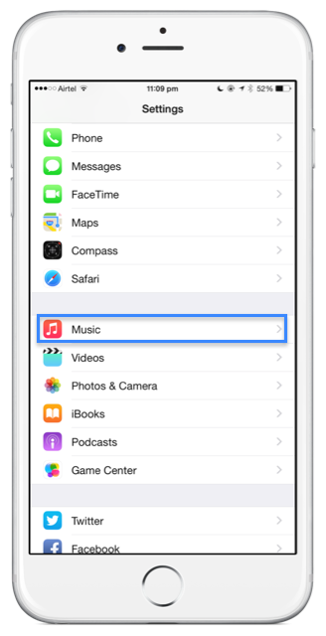
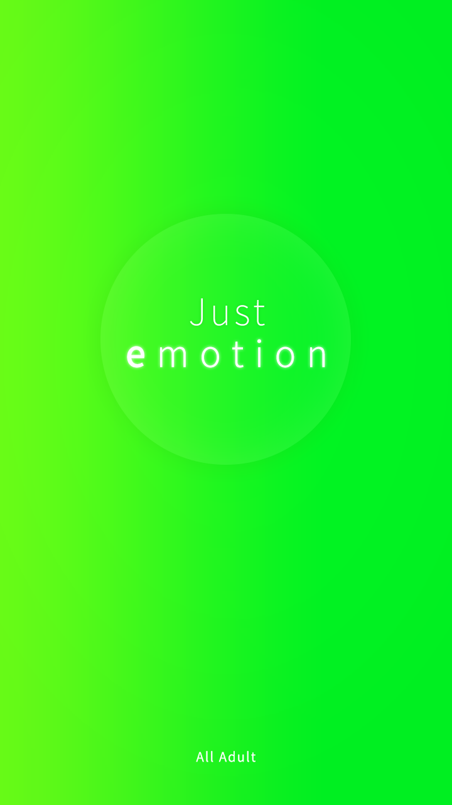

Slide 10


Slide 11
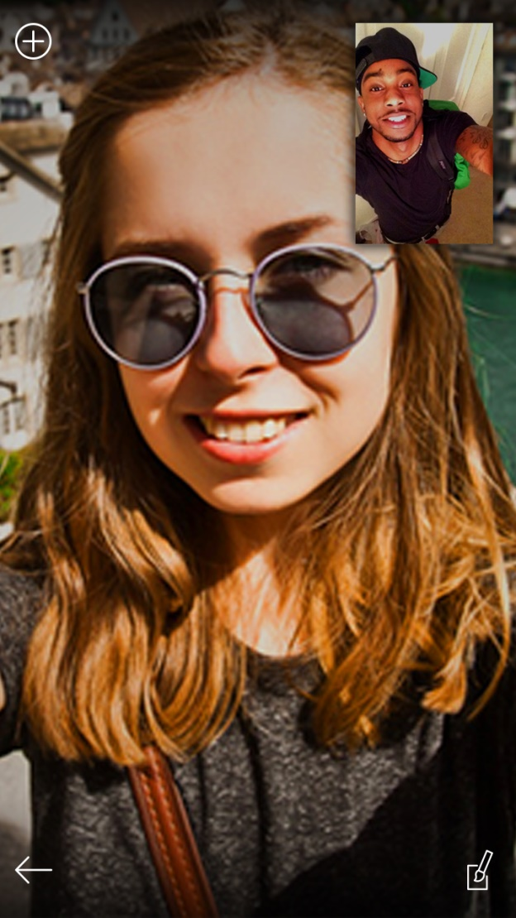

Slide 12
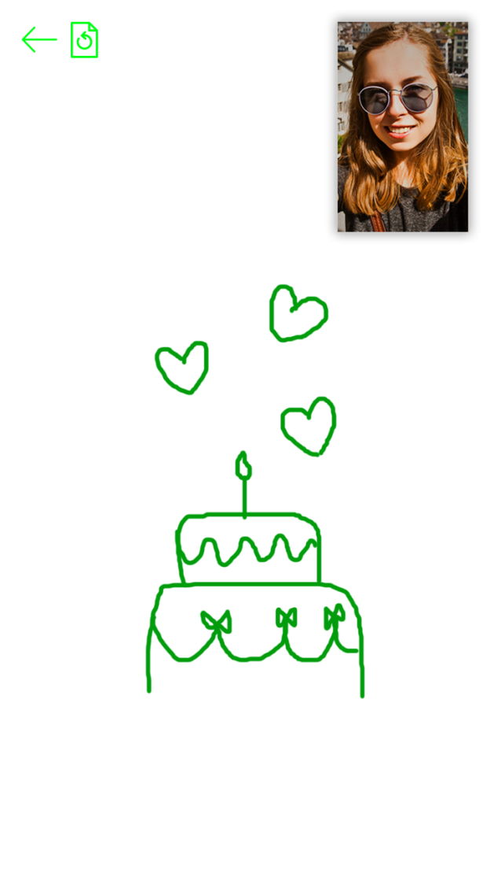

Slide 13
경제성
언어 학습
외로움을 충족
멀리 있어도 함께

Slide 14
발전가능성
사람들의 보는 관점 변화
다름을 인지하고 수용하는 태도
서로 이해하며 행복한 지구촌

Slide 15
감사합니다.

